Slide 1
Elektroauto
Vorteile und Nachteile

Slide 2
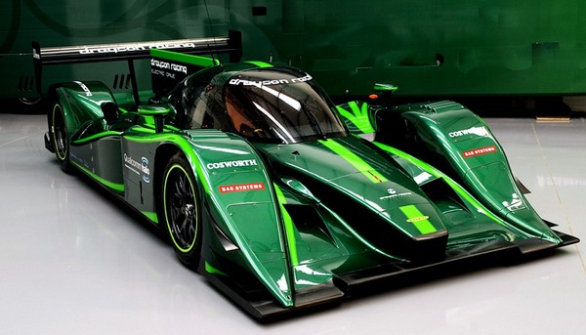
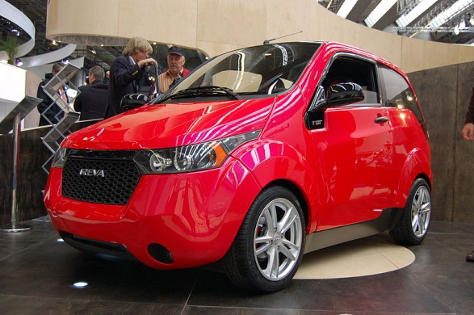
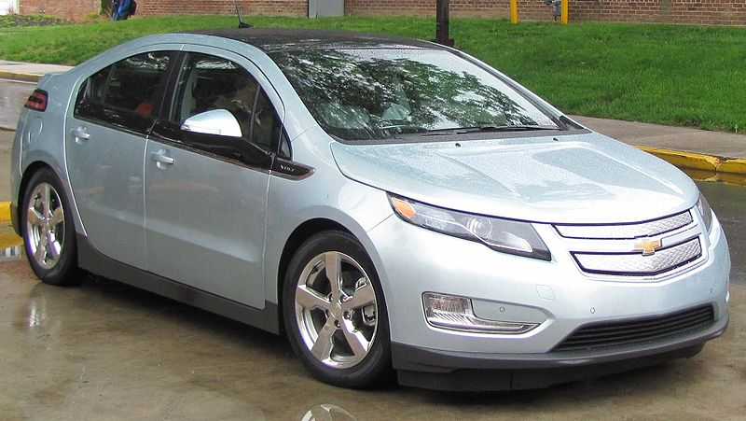
Elektroauto

Slide 3
1839 - das erste Elektrofahrzeug

Slide 4
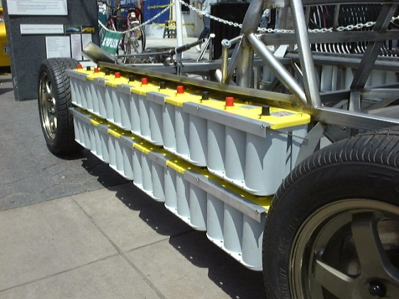
Vorteile
Geringe Betriebs-, und Unterhaltskosten.
Niedrige Steuerlast und Versicherungsbeiträge.
Hohe Umweltfreundlichkeit.

Slide 5
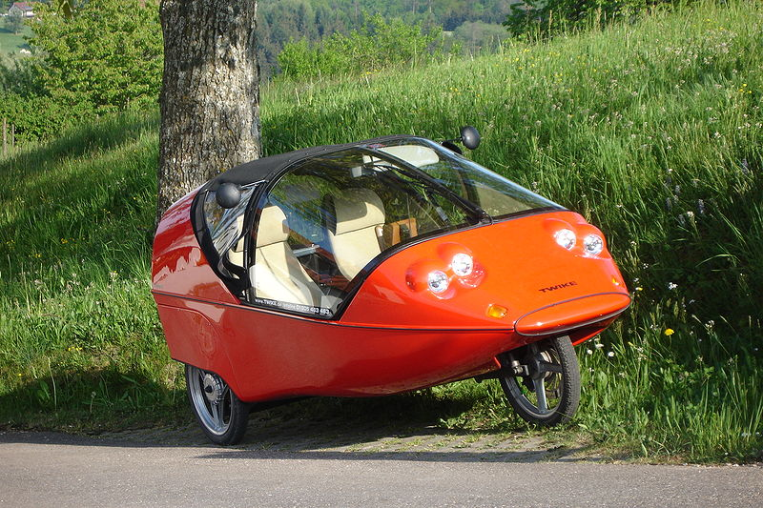
NAchteile
Hoher Kaufpreis.
Lange Ladezeit der eingesetzten Batterien.
Niedrige Lebensdauer
der Batterien.
Geringe Reichweite.

Slide 6
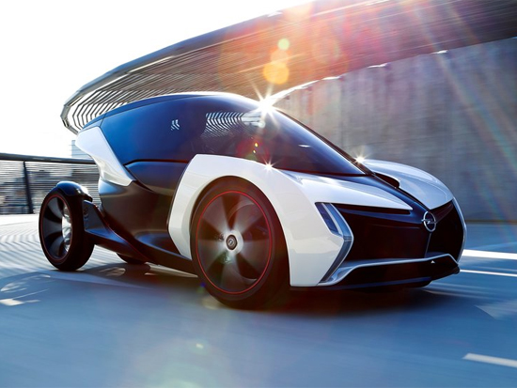
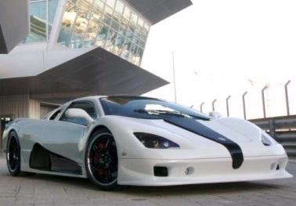
Elektroautos

Slide 7
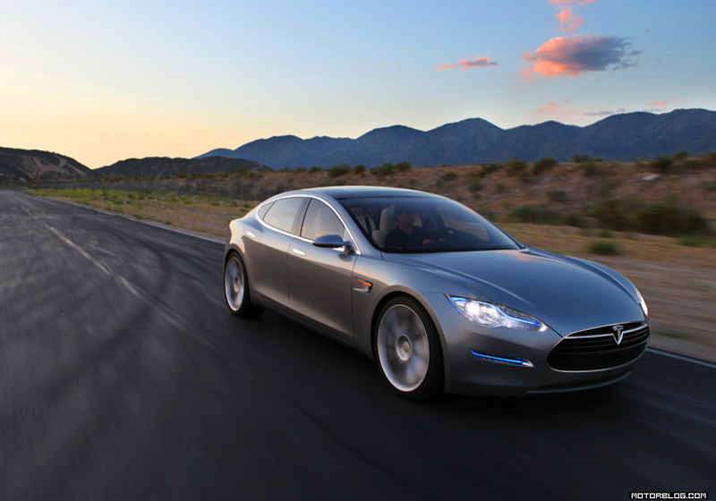
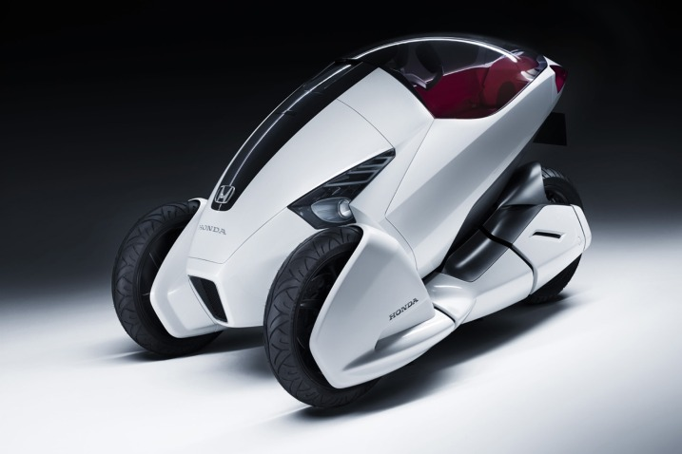
elektroautos

